Slide 1
(롯데) 기업 맞춤형 프로젝트 기반 벡엔드 자바, 스프링 웹 SW 개발자 양성과정 – JSP
2025-03-28
곽혜수
Room 426

Slide 2
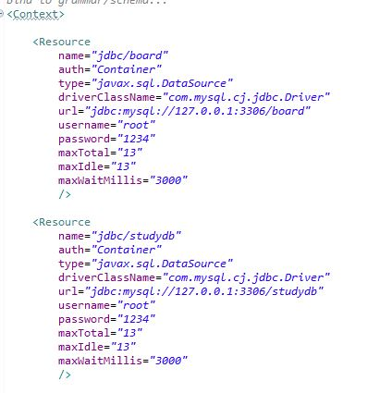
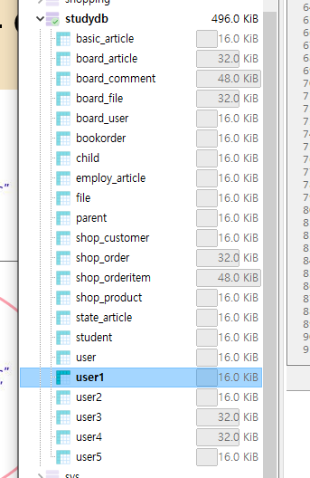
작업 0. 사전작업
데이터 베이스 연결을 위한
context.xml 설정

Slide 3
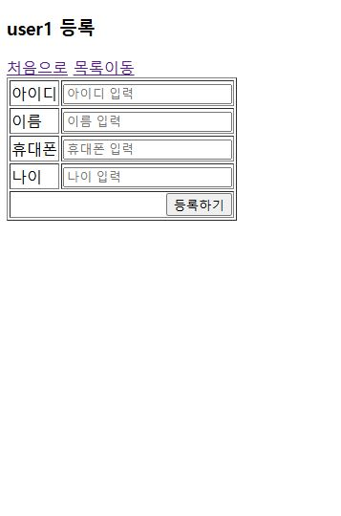
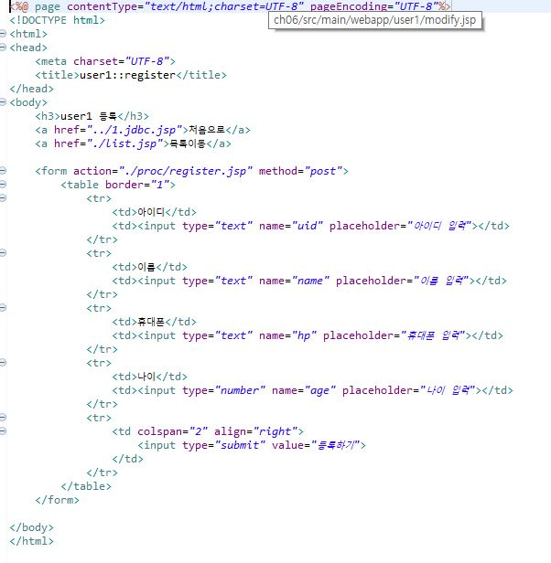
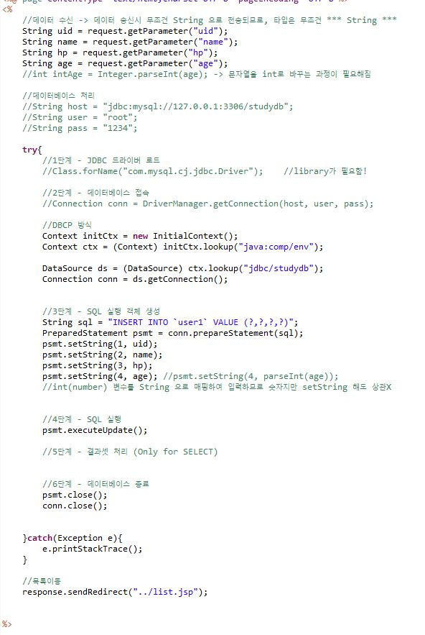
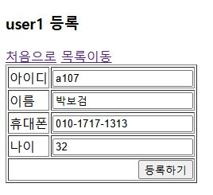
작업 1. User1 테이블 데이터 저장
User1 데이터 저장을 위한 User1 register 페이지 구현

Slide 4
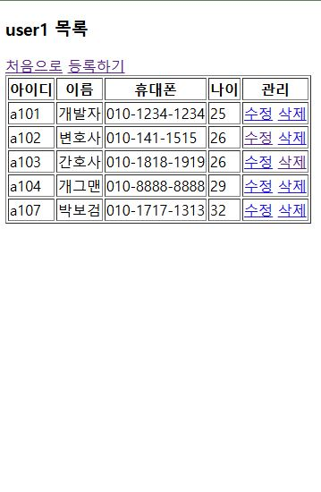
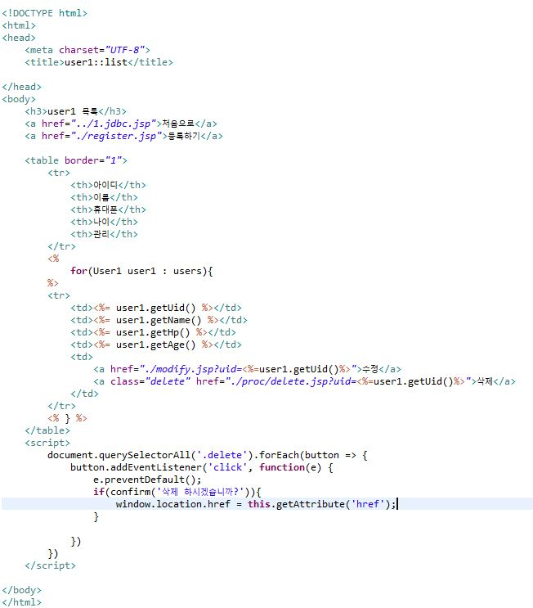
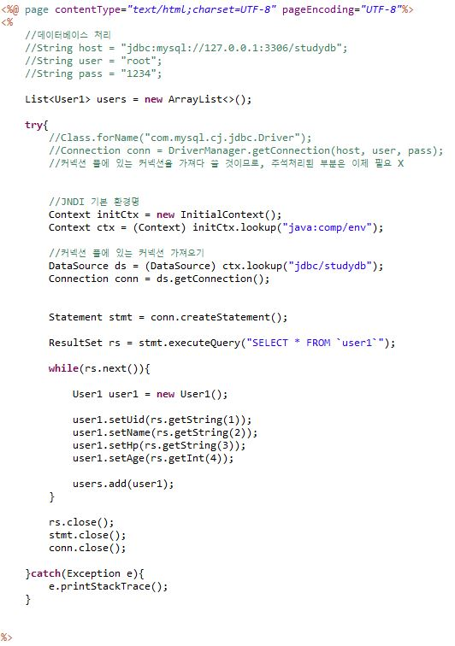
작업 2. User1 테이블 데이터 조회
User1 데이터 조회를 위한User1 list 페이지 구현

Slide 5
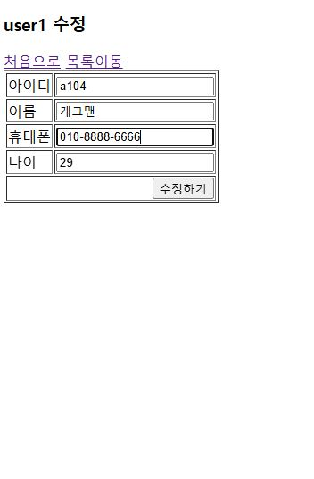
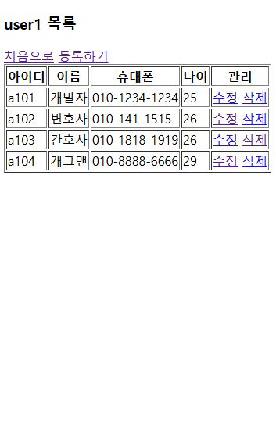
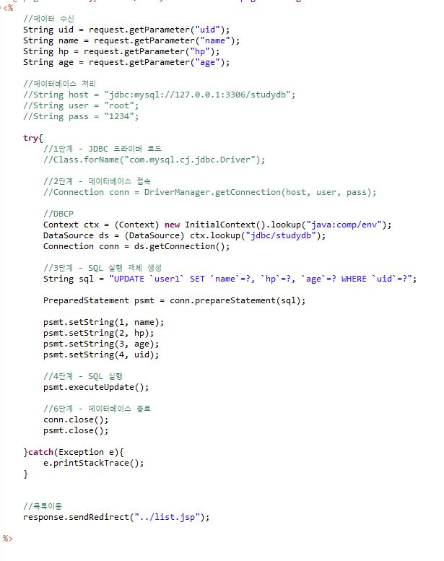
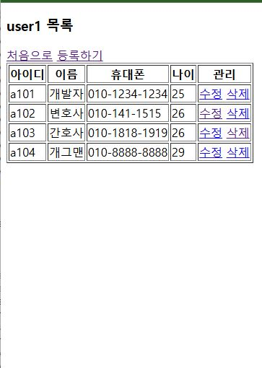
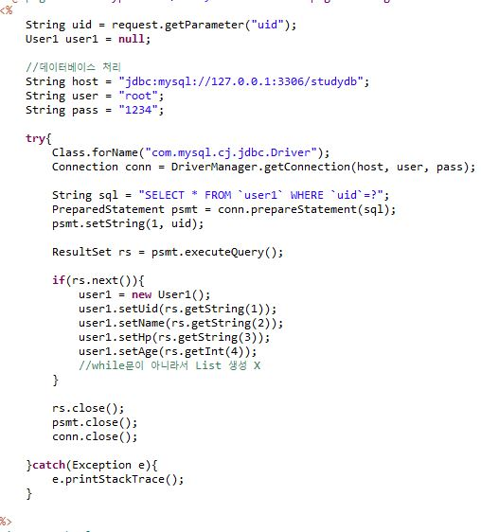
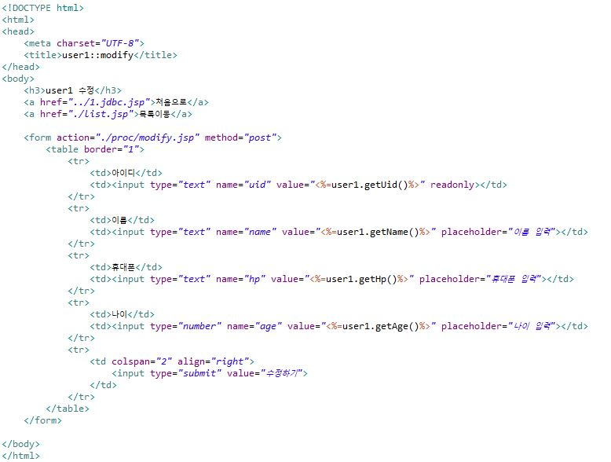
작업 3. User1 테이블 데이터 수정
User1 데이터 수정을 위한 User1 modify 페이지 구현

Slide 6
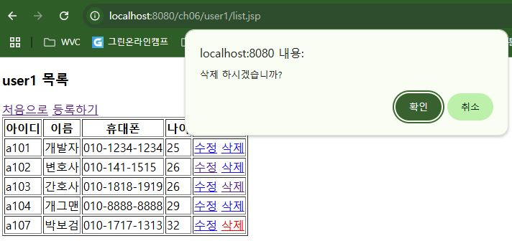
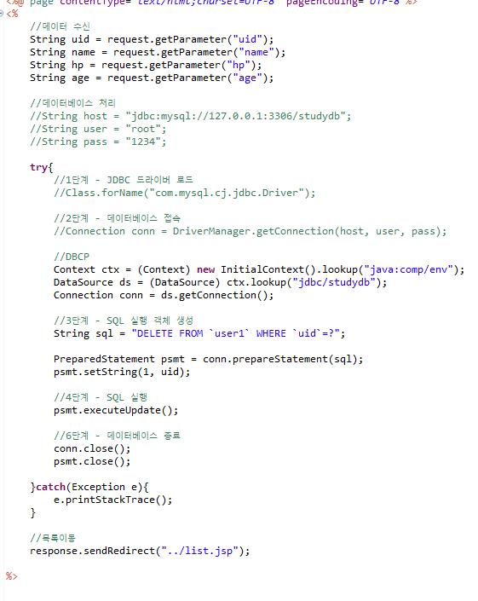
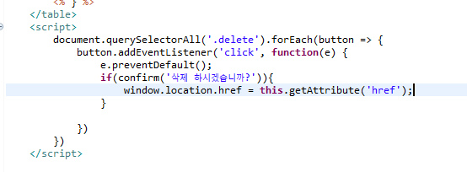
작업 4. User1 테이블 데이터 삭제
User1 데이터 삭제 위한User1 delete 기능 구현
삭제여부 확인 창 띄우기

